Slide 1


question n°1 : sur une échelle de 1 à 10,
comment évaluez-vous la performance
de votre équipe ?

Slide 2
question n°2 : vous sentez-vous concerné(e)
par ces thématiques ?
renforcer les coopérations
construire une culture commune
partager de règles communes
renforcer la capacité d’écoute
construire un projet commun / d’établissement
travailler avec humanitude

Slide 3
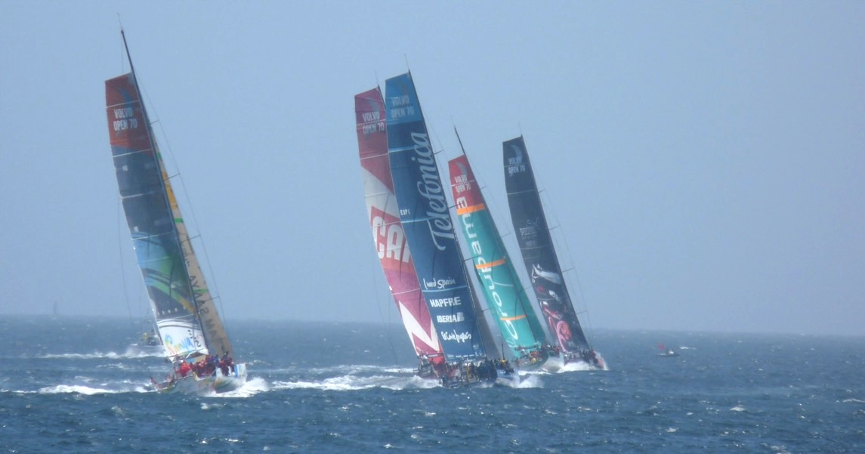
hissez les voiles
vers la performance d'équipe

Slide 4
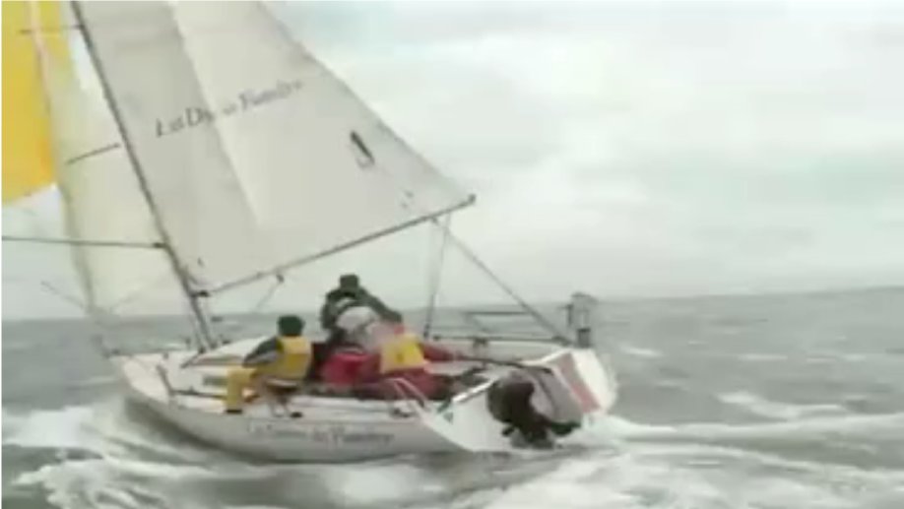
comment passer de ceci…

Slide 5
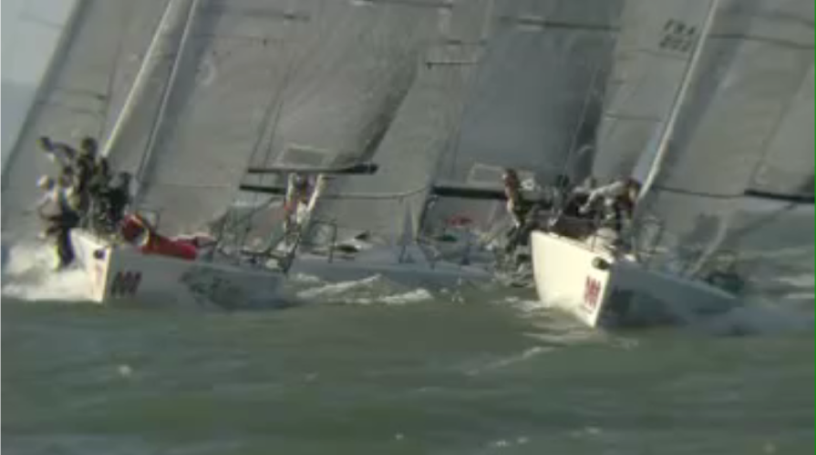
… à cela ?

Slide 6
construire une équipe performante
les 3 stades de développement des équipes
Vision et culture partagées
L
1- collection
d'individus
2- groupe
solidaire
3- équipe
performante
(d'après Vincent Lenhardt, les Responsables Porteurs de Sens)

Slide 7
SCHUTZ : les 3 conditions de l'engagement
ICO : 3 conditions de l'engagement
Inclusion
Dedans / dehors
" Je me sens important "
appartenance - participation – sollicitation
≠ exclusion, abandon
Ouverture
Contrôle
Proche / lointain
" Je me sens apprécié "
En haut / En bas
" Je me sens compétent "
humanité – ressenti – émotions conscience des besoins – signes de reconnaissance – dire et entendre les choses
≠ rejet
règles – contribution - compétence – influence – autonomie – choisir - liberté – responsabilité
≠ humiliation

Slide 8
le stade 1
caractéristiques
de l'équipe
responsabilité
du leader
responsabilité
de l'équipier
1- collection
d'individus

Slide 9
le stade 1

Slide 10
le stade 1
prendre sa place
maîtriser les
les " basiques "
centré sur
sur soi
vision technique
1- collection
d'individus
se sécuriser
logique binaire
repères
fixes
centrée sur le
contenu
(le " quoi ")
apprendre
référent
externe
Notes:
l'équipier se retourne souvent vers le référent…

Slide 11
stade 1 : exemples
" ben j'ai envoyé un mail… "
" c'est logique, pourquoi il n'est pas d'accord ? "
" j'ai raison, cette option est bien meilleure que les autres… "
" c'est pas mon job, c'est au CP, à l'ingénieur, au RH de… "
" pourtant je lui ai dit 3 fois… "
" de toute façon les commerciaux vendent n'importe quoi… "
" de toute façons les ingé disent toujours que c'est compliqué… "
" c'est pas moi c'est eux… "
" chef, il m'embête "
…

Slide 12

chacun(e) construit son identité

Slide 13
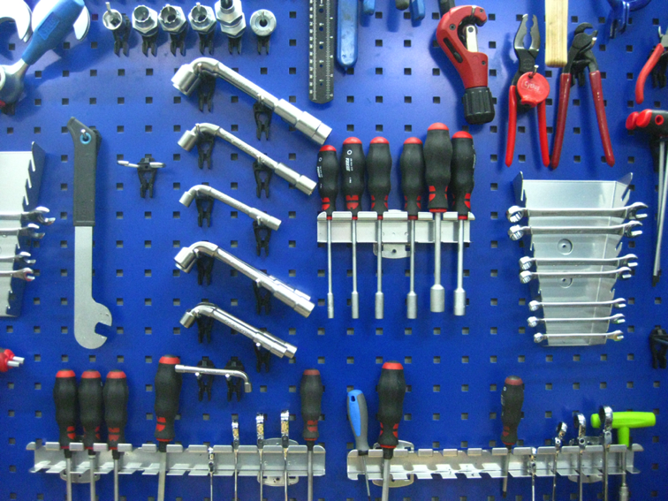
la maîtrise technique est valorisée

Slide 14
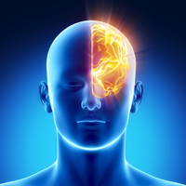
la pensée est rationnelle

Slide 15



la capacité de régulation est faible

Slide 16


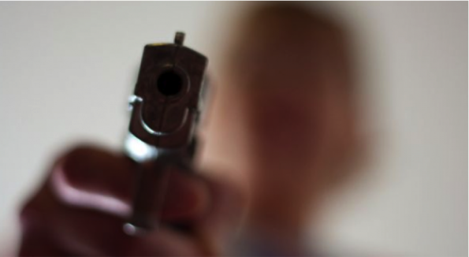
la confiance est limitée
Notes:
Peur du jugement des autres
on n'ose pas trop s'exprimer

Slide 17
le stade 1
caractéristiques
de l'équipe
responsabilité
du leader
responsabilité
de l'équipier
enjeu identitaire
individuel
rassurer
comprendre
mon job
position haute
maîtrise
technique
développer
ma compétence
cadrer
apprendre
à fonctionner
former
demander
du soutien
1- collection
d'individus
accompagner
en 1 à 1
demander du
feedback
pré carré
centrée sur le
contenu
(le " quoi ")
amorcer
le stade 2
faible capacité
de régulation
exprimer
mes attentes
et mes besoins
confiance
relative
Notes:
Peur du jugement des autres
on n'ose pas trop s'exprimer

Slide 18
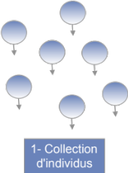
le stade 2
caractéristiques
de l'équipe
responsabilité
du leader
responsabilité
de l'équipier
L
2- groupe
solidaire

Slide 19
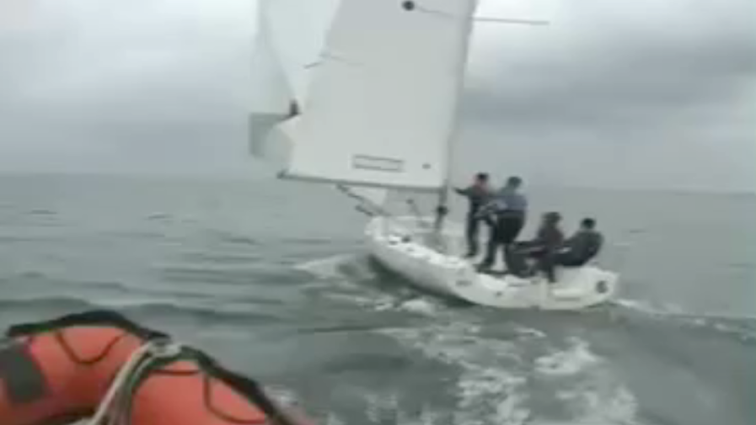
le stade 2

Slide 20
le stade 2
appartenance
solidarité
et respect
L
confiance
2- groupe
solidaire
interactions
régulation
conscience
de
l'interdépendance
échanges
apprentissages
croisés
centrée sur le
processus
(le " comment ")
relation
subjectivité

Slide 21

l'identité collective se construit
Notes:
exemple : Transat, comment on a monté les clés de la coop – ex action projet ASI

Slide 22

l'appartenance s'affirme

Slide 23
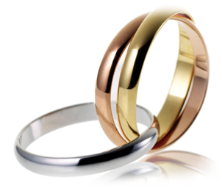
la relation est centrale

Slide 24
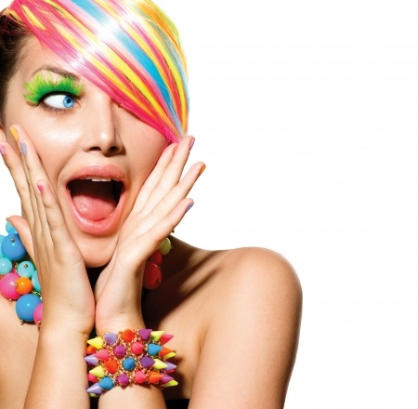
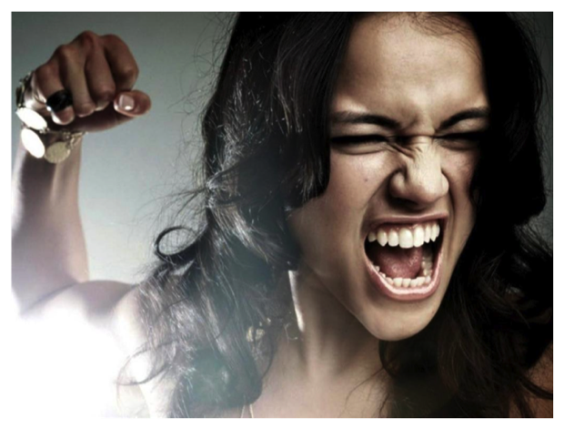
la maturité émotionnelle progresse

Slide 25
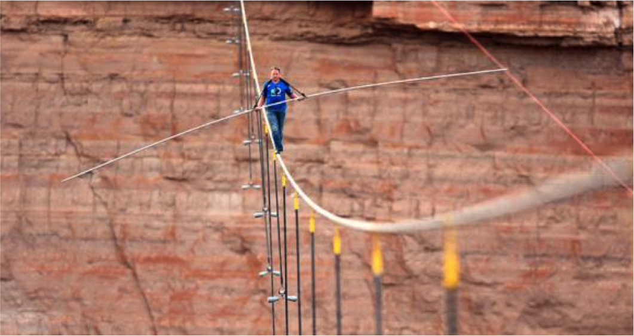
l'autonomie grandit

Slide 26

la coopération s'installe

Slide 27
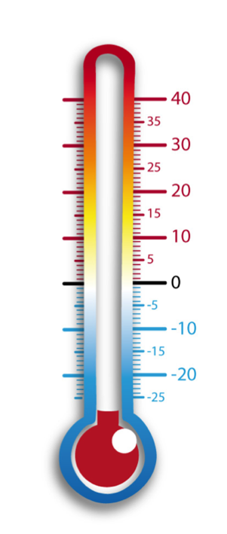
la régulation fonctionne

Slide 28

risque : le nombrilisme

Slide 29

un risque : le conformisme

Slide 30
le stade 2
caractéristiques
de l'équipe
responsabilité
du leader
responsabilité
de l'équipier
enjeu identitaire
collectif
délimiter
intégrer
l'interdépendance
L
laisser de l'espace
(position basse)
importance
de la relation
connaître le job
des autres
autonomie
stimuler les
interactions latérales
donner et demander
du soutien
2- groupe
solidaire
coopération
systématiser
les temps collectifs
développer
ma compétence
relationnelle
régulation
développer
la capacité de
régulation
centrée sur le
processus
(le " comment ")
donner et
demander
du ffedback
nombrilisme
préparer
le stade 3
conformisme
rester en lien avec " l'extérieur "

Slide 31
stade 2 : exemples
je tiens compte de l'impact de mes actions : " si je fais ça, c'est comment pour toi ? "
" De quoi as-tu besoin ? "
" Comment puis-je t'aider ? "
je m'assure d'avoir été compris
" Comment recevez-vous cette décision ? "
" Que pensez-vous de … "
Quand je donne des infos, je m'assure de répondre aux besoins, de comprendre les enjeux de l'autre (ex. prise de décision, arbitrage…)
Je questionne les attentes, les enjeux…
De quoi avons-nous besoin pour bien fonctionner ?
Qu'attendons-nous les uns des autres ?

Slide 32

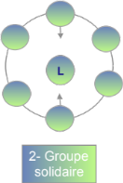
le stade 3
caractéristiques
de l'équipe
responsabilité
du leader
responsabilité
de l'équipier
Vision et culture partagées
3- équipe
performante

Slide 33

le stade 3

Slide 34

le stade 3

Slide 35
le stade 3
maîtrise
technique renouvelée
Vision et culture partagées
sérénité
fluidité
relationnelle
parité
cohérence
3- équipe
performante
vision
partagée
focus
sur les enjeux
centrée sur le
sens
(le " pour-quoi ")
erreurs & imprévus =
opportunités
agilité
improviser
émergence
Notes:
en mer, je tiens compte de l'environnement (vent, marée…) et je m'adapte (contre-exemple : immobile dans le passage de la jument)
CODIR : je suis à la fois représentant métier, et membre du collectif CODIR

Slide 36
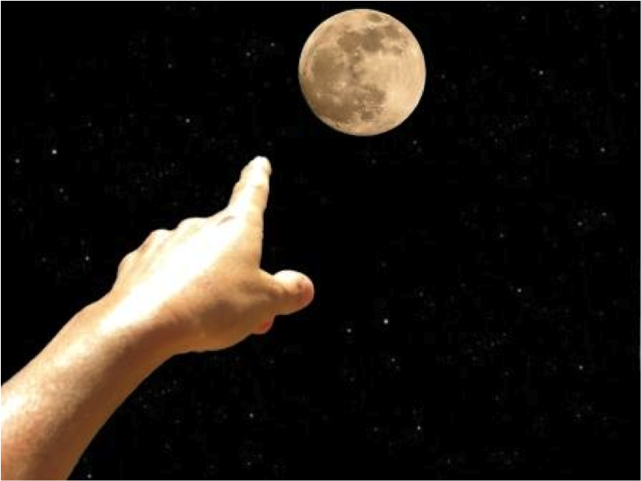
le sens est premier

Slide 37

la Vision est incarnée

Slide 38
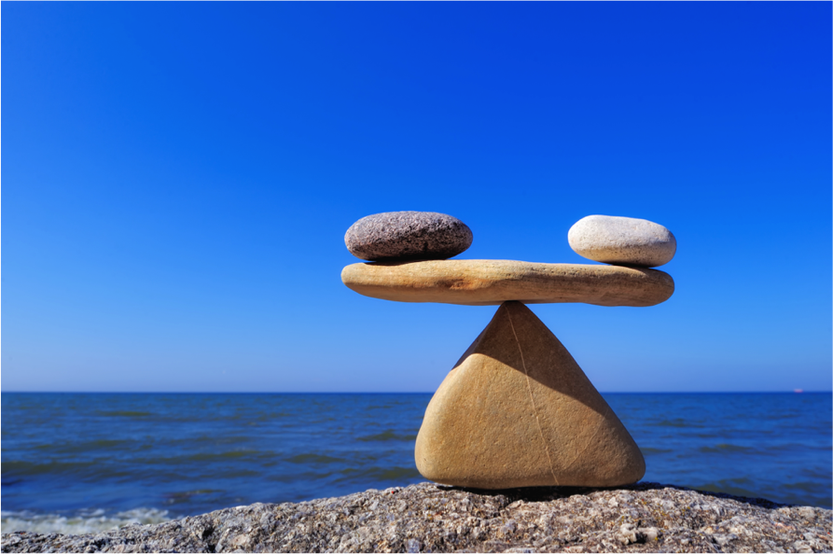
la parité est la norme
Notes:
exemple CAMAS

Slide 39
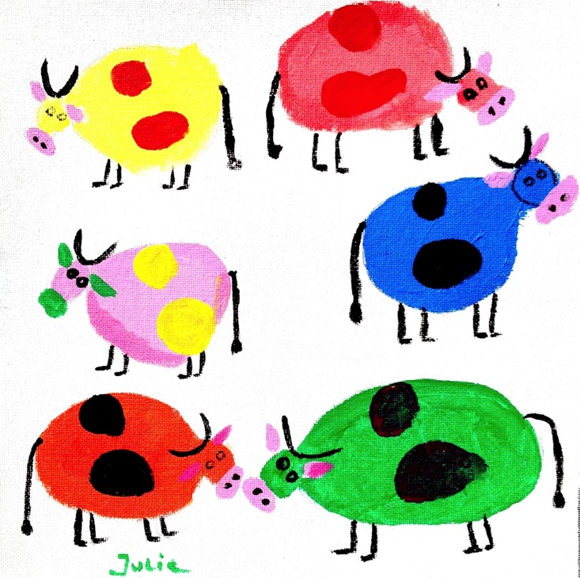
la diversité est une richesse

Slide 40
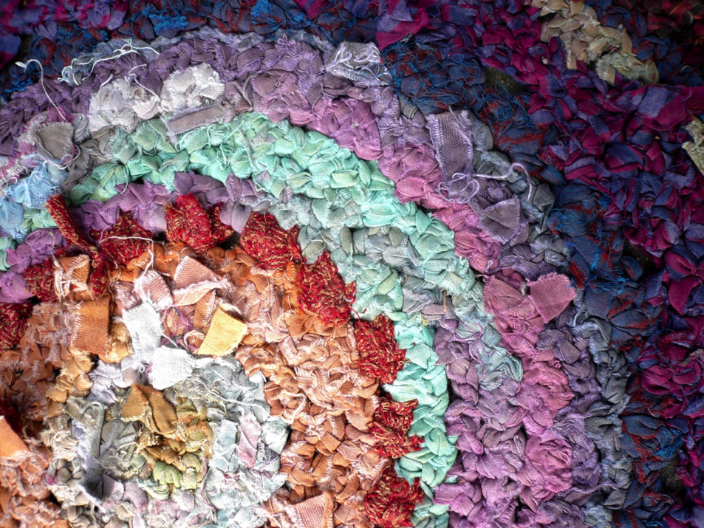
la complexité est intégrée
Notes:
exemple : stage Glénan coup de bôme

Slide 41
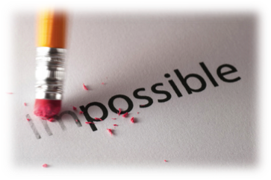
l'agilité se déploie

Slide 42
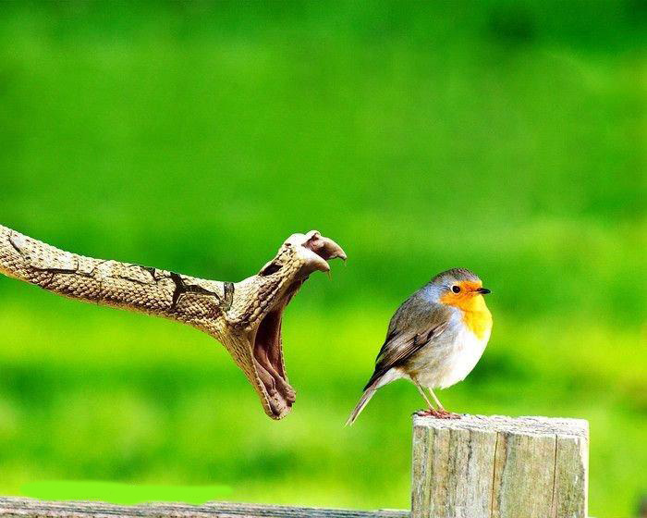
la confiance règne

Slide 43
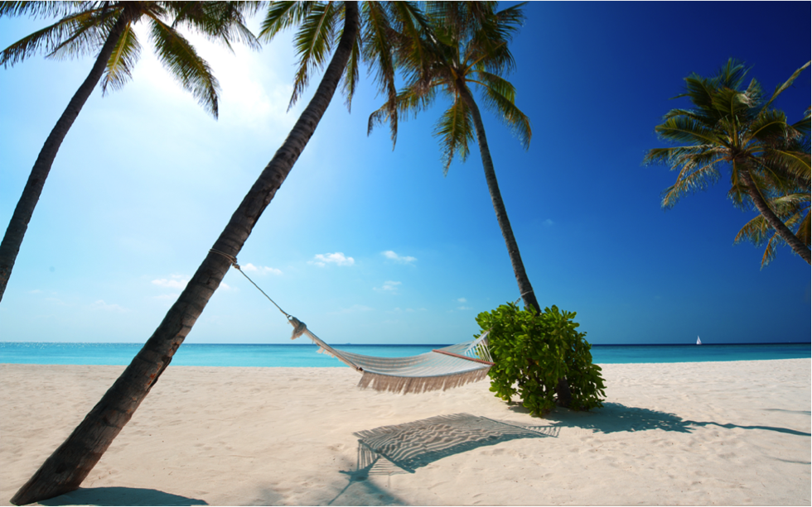
le leadership est tournant
Notes:
exemple CAMAS, l'équipage qui dit NON

Slide 44
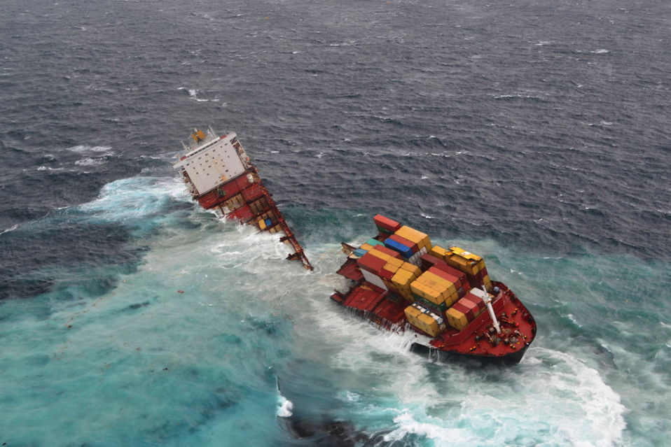
un risque : l'arrogance

Slide 45
le stade 3
caractéristiques
de l'équipe
responsabilité
du leader
responsabilité
de l'équipier
Vision et culture partagées
sens
incarner
la Vision
incarner la vision
cohérence
développer son
leadership
ne " rien faire "
parité
cultiver
son humilité
apprendre à
fonctionner dans
la complexité
complexité
émergence
agilité
accompagner
les fluctuations
développer la
transversalité
3- équipe
performante
confiance
élevée
stimuler
l'apprentissage
donner et
demander du
feedback
centrée sur le
sens
(le " pour-quoi ")
position
" ressource "
intolérance
cultiver
l'humilité
arrogance
développer
son potentiel
de contribution
dissonances

Slide 46
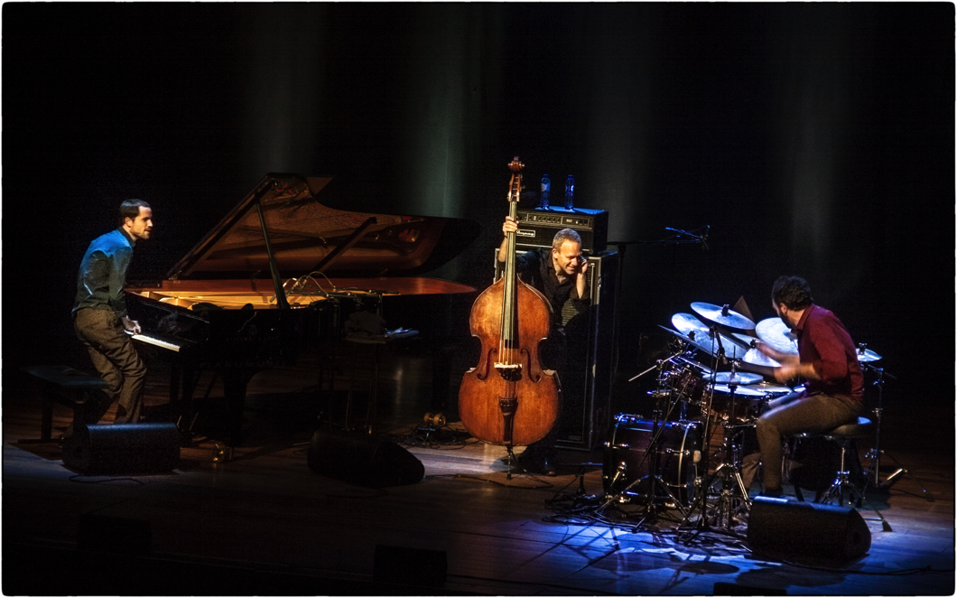
le stade 3

Slide 47
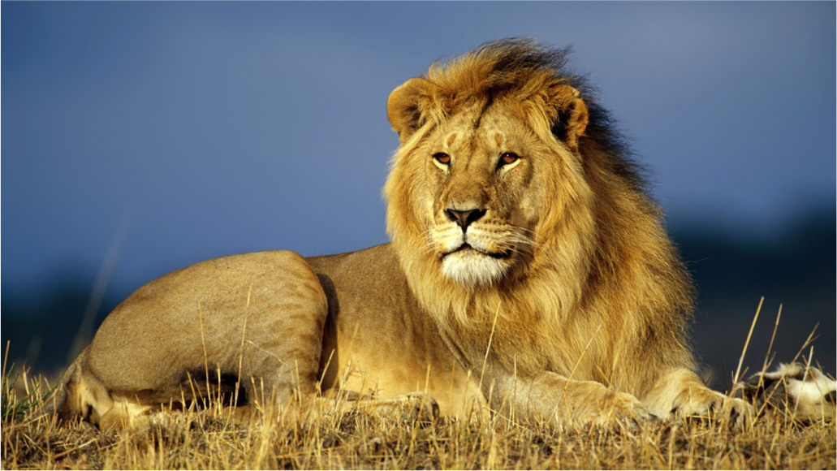
puissance et sérénité

Slide 48
un chemin de croissance…
stade 3
changement
d'organisation
stade 2
arrivée d'un
nouvel équipier
stade 1
… des individus et des équipes
avec des passages réguliers à tous les stades !
Notes:
Exemples : perte, déménager, cinéma complet, surbooking, retraite, jeunes parents…
Changer de collègue, de patron, d'équipe, de service, d'entreprise, d'outils, fusions, démission…
expert qui devient manager
croissance de l'entreprise : 10, puis 20… perte de la proximité

Slide 49
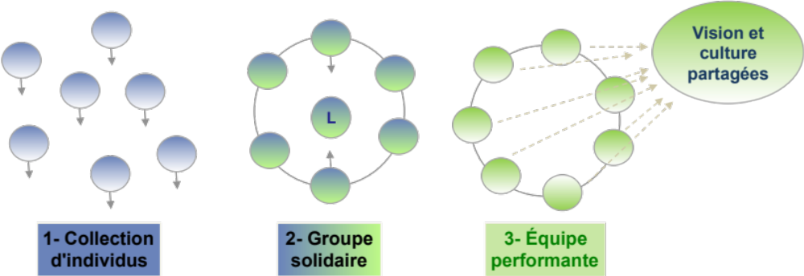
les enjeux du leader
ne pas être le frein majeur !
adapter son style de management
lâcher le contrôle
développer plaisir & performance
passer du contenu au sens
accepter le changement d'identité managériale (deuils)

Slide 50
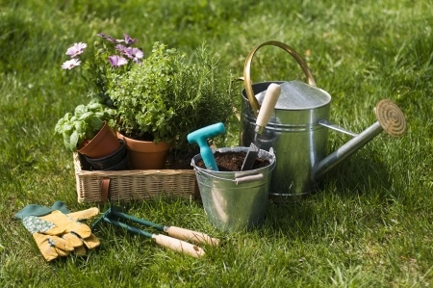
pour devenir un leader ressource

Slide 51
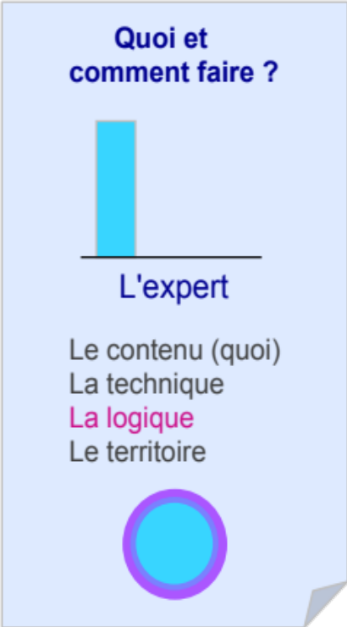
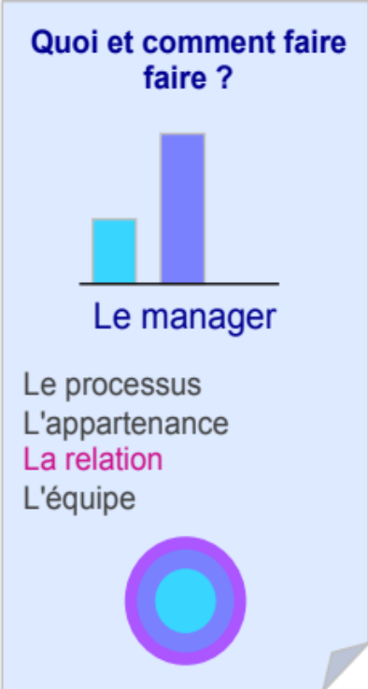
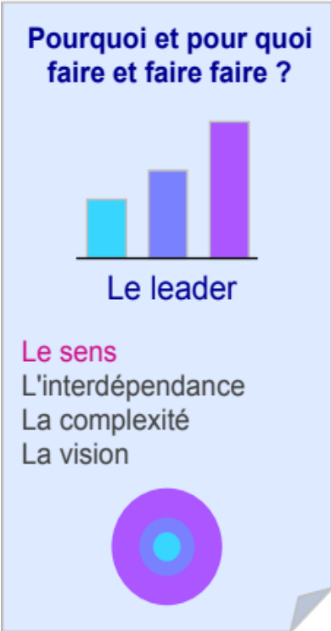
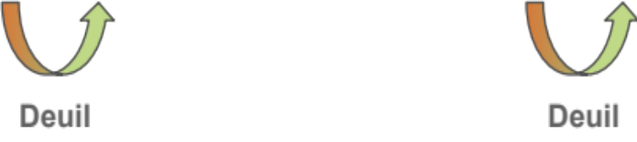
Les 3 stades de développement d'un leader
Passer de l'expertise au leadership
Source Vincent Lenhardt : les responsables porteurs de sens

Slide 52
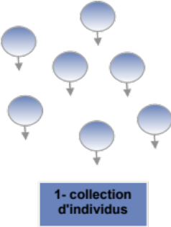
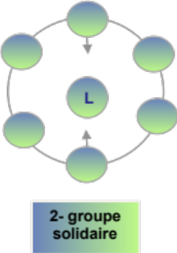
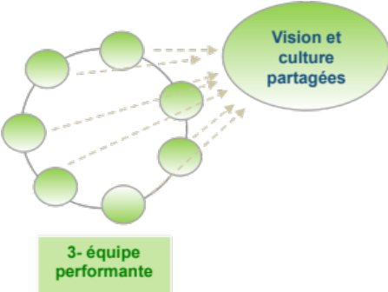
quelques repères
stade 1
  Découverte technique, apprentissage des savoir faire
  Je suis concentré sur mon poste, je prend mes marques
  Je construis ma légitimité
  J'ai parfois du mal à demander de l'aide
  Peu / pas d'attention aux autres (énergie mobilisée sur moi)
  Stress potentiel : apprendre, en plus de trouver ma place
  Je me sens parfois en dépendance
stade 2
  Je suis rassuré sur mes compétences et mon rôle
  Du coup, je peux m'ouvrir aux autres et développer les interactions
  J'ose dire que je ne sais pas sans me sentir remis en cause
  Je prends conscience des conséquences de mes actes pour les autres
  Je soutien les autres, je demande de l'aide
  Je prends des décisions, des initiatives
  Je demande des régulations si nécessaire, je donne du feedback
  Je valorise le collectif
stade 3
  J'inscris ma performance personnelle dans le cadre du collectif
  Je donne du sens à l'action et je recherche la cohérence
  je multiplie les coopérations
  Je sais prendre le leadership quand c'est nécessaire
  Je me sens à parité avec le leader

Slide 53
enjeux et actions du leader
Vision et culture partagées
L
1- collection
d'individus
2- groupe
solidaire
3- équipe
performante
Enjeux du leader | Répondre aux besoins de sécurité et de construction identitaire | Renforcer le sentiment d'appartenance et la solidarité | Renforcer la vision et la cohérence
Action du leader | - Donner le cadre, les règles, les repères - Définir les postes - Ajuster les périmètres - Renforcer les compétences techniques des équipiers - Donner du feedback, valoriser pour rassurer - Animer des temps de régulation en 1 à 1 | - Clarifier les enjeux, les frontières, le positionnement de l'équipe (en interne et en externe) - Faire prendre conscience des interdépendances, - Provoquer de l'interaction entre ses équipier, développer l'ouverture, demander du feedback - Les mettre en situation de représenter l'équipe à l'extérieur - Animer des temps de régulation collectifs - Créer des temps collectifs sans le leader - Donner de l'autonomie | - Interpeller régulièrement sur le sens de l'action, la cohérence des décisions - Se laisser prendre en charge (leadership tournant), savoir se taire et laisser la place - Développer la connaissance de l'entreprise, de son environnement, pour faire comprendre la contribution locale au global - Co-construire régulièrement sur la vision partagée

Slide 54
à vous !
Vision et culture partagées
L
1- collection
d'individus
2- groupe
solidaire
3- équipe
performante
ce que je peux faire pour développer chaque stade…

Slide 55

merci de votre attention, bon vent !

Slide 56

et, maintenant, musique !
1:15

